Slide 1
vektor
Ir. LATAR MUHAMMAD ARIEF, MSc

Slide 2
BESARAN SKALAR DAN VEKTOR

Slide 3
Sifat besaran fisis :
Skalar
Vektor
Besaran Skalar
Besaran yang cukup dinyatakan oleh besarnya saja (besar dinyatakan oleh bilangan dan satuan).
Contoh : waktu, suhu, volume, laju, energi
Catatan : skalar tidak tergantung sistem koordinat
Besaran Vektor
z
Besaran yang dicirikan oleh besar dan arah.
Contoh : kecepatan, percepatan, gaya
Catatan : vektor tergantung sistem koordinat
y
x
2.2

Slide 4
CARA MENYATAKAN VEKTOR
SECARA GEOMETRIK
Dinyatakan sebagai segmen-segmen garis terarah atau panah di R₂ atau R₃; dimana arah panah menentukan arah vektor, dan panjang panah menyatakan besarnya.
Ekor panah dinamakan titik awal (initial point) dari vektor, sedangkan ujung panah dinamakan titik terminal (terminal point).

Slide 5
PENGGAMBARAN DAN PENULISAN (NOTASI) VEKTOR
Q
10 m
P
Gambar :
P
Q
Titik P : Titik pangkal vektor
Titik Q : Ujung vektor
Tanda panah : Arah vektor
Panjang PQ = |PQ| : Besarnya (panjang) vektor
Notasi Vektor
A Huruf tebal
Besar vektor A = A = |A| (pakai tanda mutlak)
Pakai tanda panah di atas
A Huruf miring
Catatan :
Untuk selanjutnya notasi vektor yang digunakan huruf tebal

Slide 6
PENGGAMBARAN VEKTOR
Vektor digambarkan dengan suatu anak panah
Panjang anak panah menunjukkan besar vektor
Arah anak panah menunjukkan arah vektor
6

Slide 7
NOTASI VEKTOR
Vektor sebagai bilangan pasangan dapat dituliskan sebagai :
u = (a,b)
a = komponen mendatar
b = komponen vertikal
Vektor sebagai kombinasi vektor satuan i dan j
u = ai+bj
7

Slide 8
PANJANG VEKTOR
Rumus untuk mencari panjang vektor adalah
8

Slide 9
KOMPONEN VEKTOR
9

Slide 10
Y
15 m
15º
X
Kesimpulan : Kalelawar bergerak 15 m arah 30º dari sumbu X

Slide 11
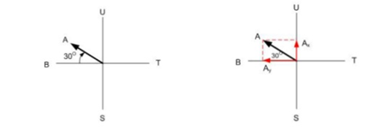
CONTOH -1
Jika vektor A -----merupakan vektor perpindahan mobil sejarak = 20 km dg arah 30º kearah utara terhdp arah Barat.
Kemudian vector A di proyeksikan ke sumbuh X,Y, seperti pd gbr samping, sehingga diperoleh komponen vektor A_{x} negatif berada pada sumbuh X negative maka komponen vektor A_{x} bernilai negatif, dan kompoen vektor A_{y} berda pada sumbu Y positif, komponen vector A_{y}, bernilai positif
A_{x} = -A cos ø = - 20 cos 30⁰ = - 17,32 Km
A_{y} = A sin ø = 20 sin 30⁰ = + 10 km

Slide 12
KESAMAAN DUA VEKTOR
Dua buah vektor dikatakan sama apabila keduanya memiliki panjang dan arah yang sama
Misalkan u = (a,b) dan v = (c,d)
Apabila vektor u sama dengan vektor v maka :
|u | = |v |
arah u = arah v
a=c dan b=d
12

Slide 13
KESAMAAN DUA VEKTOR
a. Dua vektor sama jika arah dan besarnya sama
A
B
A = B
b. Dua vektor dikatakan tidak sama jika :
1. Besar sama, arah berbeda
B
A
A B
2. Besar tidak sama, arah sama
A
B
A B
3. Besar dan arahnya berbeda
B
A
A B
13

Slide 14
OPERASI MATEMATIK VEKTOR
Operasi jumlah dan selisih vektor
Operasi kali

Slide 15
PENJUMLAHAN VEKTOR
Penjumlahan vektor dapat dilakukan dengan dua buah cara yaitu menurut aturan segitiga dan jajar genjang
Jika diketahui : maka :
Panjang u+v dapat dihitung :
15

Slide 16
V₂
C
B
V₁
R = V₁ + V₂
A
D
Cara Poligon
Cara SIGITIGA
R = A + B + C + D
V₁
R = V₁ + V₂
V₂
Cara jajaran genjang

Slide 17
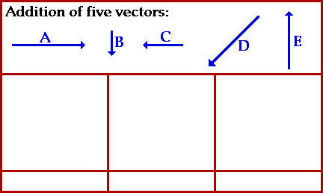
CONTOH PENJUMLAHAN LIMA VEKTOR

Slide 18
JUMLAH DAN SELISIH VEKTOR DENGAN PENDEKATAN TRIGIOMETRI
B
A+B
B
R = A + B
A
+
=
A
Besarnya vektor R = | R | =
Jika vektor A dan B searah → θ = 0º : R = A + B
Jika vektor A dan B berlawanan arah → θ = 180º : R = A - B
Jika vektor A dan B Saling tegak lurus → θ = 90º : R = 0
Catatan : Untuk Selisih (-) arah Vektor di balik
Besarnya vektor A+B = R = |R| =
A
²
+
B
²
+
2
AB
cos
θ
Besarnya vektor A-B = S = |S| =
A
+
B
-
2
AB
cos
θ
²
²

Slide 19
PENGURANGAN VEKTOR
Selisih dua vektor u dan v ditulis u – v didefinisikan sebagai u + (-v)
Jika diketahui : maka :
Panjang u-v dapat dihitung :
19

Slide 20
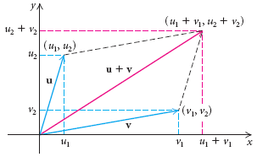
JUMLAH DAN KURANG
20

Slide 21
SIFAT OPERASI VEKTOR
Apabila terdapat dua buah vektor yaitu vektor a dan vektor b maka berlaku sifat-sifat penjumlahan dan pengurangan vektor seperti :
a + b = b + a (bersifat komutatif)
(a+b)+c = a + (b + c) (bersifat asosiatif) 1 a = a
0 + a = a (0 merupakan vektor nol)
a-a = 0
a – b = a + (-b)
21

Slide 22
PERKALIAN VEKTOR
1. Perkalian Skalar dengan Vektor
2. Perkalian vektor dengan Vektor
Perkalian Titik (Dot Product)
Perkalian Silang (Cross Product)
22

Slide 23
PERKALIAN SKALAR DGN VEKTOR
Perkalian Skalar dengan Vektor menghasilkan sebuah Vektor
v = k u
k : Skalar
u : Vektor
Vektor v merupakan hasil perkalian antara skalar k dengan vektor u
Jika k positif (k>0) arah v searah dengan u
Jika k negatif (k<0) arah v berlawanan dengan u
u
v = 3u
Contoh :
k = 3,
u
v = -3u
k = -3,
23

Slide 24
PERKALIAN SKALAR DGN VEKTOR
Contoh Soal :
Diketahui :
Hitunglah : 3u
Jawab :
24

Slide 25
LATIHAN SOAL 2
Diketahui :
Hitunglah :
-3u
6v
4u + 3v
7u– 2v
25

Slide 26
2. Perkalian Vektor dengan Vektor
Perkalian Titik (Dot Product)
Hasilnya skalar
A • B = C
C = skalar
Besarnya : C = |A||B| Cos θ
A = |A| = besar vektor A
B = |B| = besar vektor B
Θ = sudut antara vektor A dan B
B cos θ
A
θ
B
A cos θ
2.9

Slide 27
Sifat-sifat Perkalian Titik (Dot Product)
Komutatif : A • B = B • A
Distributif : A • (B+C) = (A • B) + (A • C)
Catatan :
Jika A dan B saling tegak lurus → A • B = 0
Jika A dan B searah → A • B = A • B
Jika A dan B berlawanan arah → A • B = - A • B
2.10

Slide 28
VECTOR CROSS PRODUCT

Slide 29
Vektor Product (Cross Product)
Hasil perkalian Dot product adalah skalar. Dlm beberapa aplikasi, misalkan berkaitan dengan rotasi, diperlukan perkalian vektor
Definisi
v
b
a
|v| merupakan luas parallelogram pd gambar di atas.
Arah v = a x b tegaklurus kedua vektor a dan b dan a, b, v sedemikian sehingga membentuk aturan tangan kanan.

Slide 30
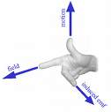
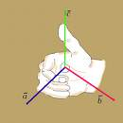
Aturan tangan kanan v = a x b
a
v
b
v
a
b

Slide 31
Perkalian Silang (Cross Product)
Hasilnya vektor
C = A x B
B
θ
A
B
θ
A
C = B x A
Catatan :
Arah vektor C sesuai aturan tangan kanan
Besarnya vektor C = A x B = A B sin θ
Sifat-sifat :
Tidak komutatif ➔ A x B B x A
Jika A dan B saling tegak lurus ➔ A x B = B x A
Jika A dan B searah atau berlawan arah ➔ A x B = 0
=
2.11

Slide 32
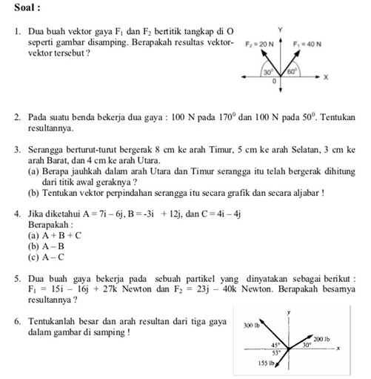

Slide 33
Sekian

